Slide 1
Г о р н и й

Slide 2
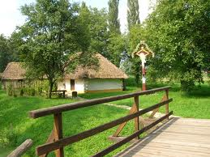
В начале лета Москвины переехали с Урала в украинский поселок Вишневый, потому как их сыну Назару не подходил уральский климат.

Slide 3
Назар закончил пять классов. Его родители были учителями. В поселке их встретили приветливо и радушно. Местный исполком выделил им просторный дом с небольшим приусадебным участком. После голых уральских степей Вишнёвый показался Москвиным настоящим раем: поселок утопал в зелени. А аккуратные домики, палисадники в цветах и вишни возле каждого двора создавали необыкновенный уют.

Slide 4
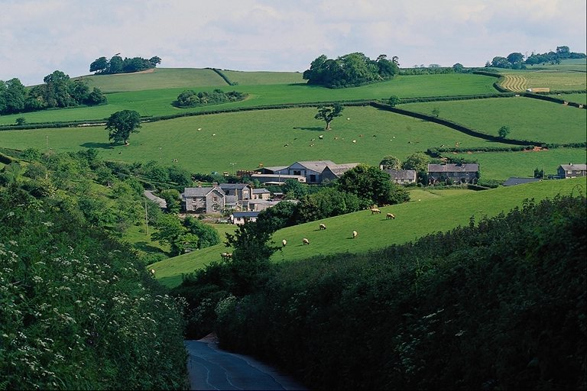
По вечерам сельчане выходили из домов и чинно усаживались на лавочках. Сначала они переговаривались с соседями, а потом начинали петь украинские песни. Назару очень нравилось их пение. Он частенько садился на свою скамейку и слушал полюбившиеся напевы.

Slide 5
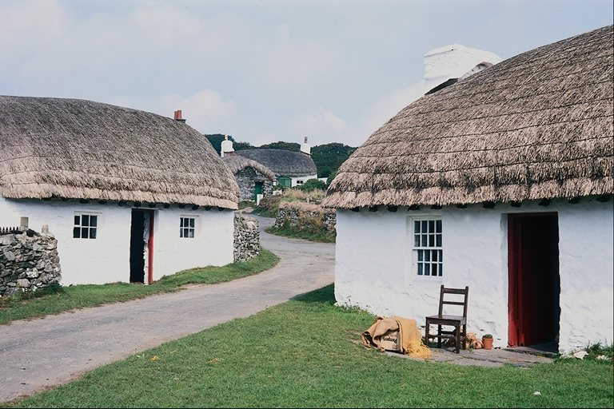
Напротив Москвиных жил одинокий старик Фрол Тихонович. Он тоже вечером выходил на улицу, садился на лавочку возле дома, но никогда не пел.
«Вот не повезло с соседом, – поглядывая на него, вздыхал Назар. – Такой скучный дед».

Slide 6
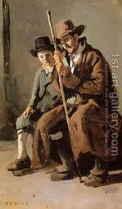
Но потом мальчик подумал, что может быть этот старик одинокий и несчастный, и Назару стало жаль его. Он решил непременно познакомиться с ним. Как-то вечером, подойдя к старцу, Назар поздоровался:
— Добрый вечер, дедушка.
— Добрый вечер, Назарушка.
— О, вы знаете мое имя?
— Конечно. Уши есть – слышу, соседи ведь.
— А как вас зовут?
— Зови меня дедушка Фрол.

Slide 7
— Фрол? Какое интересное имя! Я такого даже и не слышал. Наверное, старинное.
— Да, внучек, старинное, ведь мне 98-мь лет.
— 98-мь?! – Назар с восхищением смотрел на старика. – А я и гляжу: почему вы не поете как все соседи? Только все думаете о чем-то. Интересно – о чем вы думаете?
— О Горнем помышляю, внучек, и много пою о Нем.

Slide 8
Мальчик заинтересовался: Кто же этот Горний, о Котором помышляет старик, но он ничего не успел спросить, как мама позвала его домой.
Через несколько дней у Назара был праздник. Ему исполнилось 12-ть лет. Родители подарили ему большую энциклопедию. Толстая книга в красивом переплете, с золотыми тиснеными буквами содержала в себе много интересной информации. Назар давно мечтал о ней. Он был любознательный и учился на отлично. И вот теперь в его руках такое сокровище!

Slide 9
Однажды тихим летним днем мальчик вышел на улицу с книгой в руках, сел на лавочку и стал перелистывать новенькие страницы. Несколько минут спустя Назар увидел дедушку Фрола. Слегка опираясь на трость, он неторопливо шел к своему дому.
«Надо же, – залюбовался им мальчик, – такой пожилой, а даже не горбится»!

Slide 10
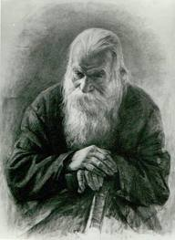
Он с интересом рассматривал старца, его зачесанные назад волосы, убеленные сединой, аккуратную бороду и лицо, которое ну просто светилось!
«Святой он что ли»? – подумал Назар.

Slide 11
А Фрол Тихонович, подойдя к дому, присел на лавочку. Мальчик сразу же побежал к нему.
— Дедушка Фрол, здравствуйте! Смотрите, что у меня есть!
— Здравствуй, Назарушка. Что же это у тебя?
— Энциклопедия! Здесь написано обо всем: и о муравьях, и о царях. Ну, вот к примеру: Иван Грозный. Вы, дедушка, что-нибудь знаете об этом царе?

Slide 12
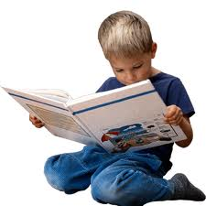
— Знаю, внучек, и не только о нем. Я знаю о многих царях, даже о таких, о которых ты точно ничего не знаешь.
Назар засмеялся.
— Ой, дедушка, вы, сколько классов-то церковно- приходской закончили?
Фрол Тихонович тоже улыбнулся.

Slide 13
— Церковно-приходской? Да я уже и не помню. Только я имею еще и вышнее образование. А вот о царе Давиде ты слышал что-нибудь? Или о Соломоне, или о Царе всех царей Иегове?
Назар нахмурился и закрыл свою книгу.
— Да мне только на днях подарили энциклопедию. Я же не успел еще все прочитать.

Slide 14
— А где вы, дедушка получили высшее образование?
— У Горнего,– ответил старик. – Только не высшее, а вышнее.
Мальчик призадумался: «Что же это за образование такое – вышнее? Ну и дед! И опять он говорит о Горнем. Надо посмотреть, что сказано об этом Горнем в словаре ».

Slide 15
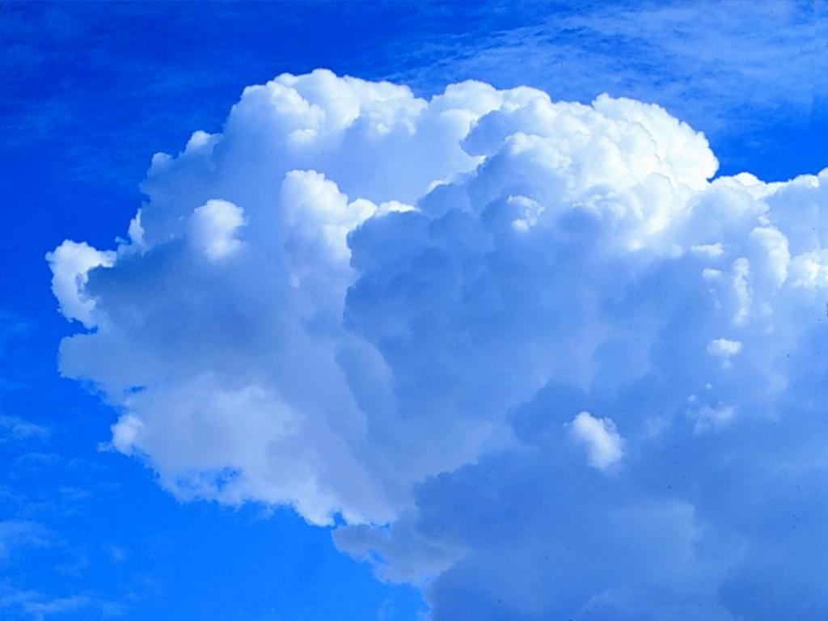
— Дедушка, а вы хоть что-нибудь помните из того, что изучали?
— Конечно, помню, внучек, все помню.
— Откуда у вас такая память?
— Горний укрепляет меня. Вот я о Нем помышляю, а Он все дела мои устрояет: и память дает, и здоровье, и радость.

Slide 16
— Дедушка Фрол, а вам не скучно все время думать о Нем? Да и что можно думать об одном и том же?
— О, Назарушка, Он так велик, что и не передумаешь всего.
— Просто думать – это скука, – важно заключил Назар. – Вот если бы вы могли с Горним разговаривать – дело другое.

Slide 17
—Ну, конечно, я и думаю о Нем и разговариваю с Ним.
— Разговариваете? Так вы же одни живете.
— Один-то один, но у меня с Горним связь есть.
— Связь! Да у вас-то и телефона нет.
— Есть, Назарушка, только он у меня особенный, не такой, как у всех.
Назар облизнул пересохшие губы, но тут его снова позвала мама, и мальчик нехотя пошел домой.

Slide 18
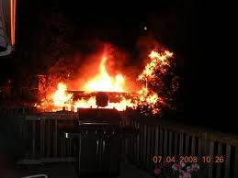
Несколько дней спустя в поселке случилось несчастье. Ночью за колхозным двором загорелся большой стог прошлогодней соломы.
Кто-то влез на старую колокольню и стал бить в набат. Встревоженные люди, выбегая из домов, спрашивали друг друга:
— Что? Что случилось?

Slide 19
А ярко-красное зарево огня говорило само о себе. На колхозном дворе было светло, как днем. Мужчины открывали загоны и выгоняли перепуганный скот, потому как огонь в любой момент мог переброситься на постройки.

Slide 20
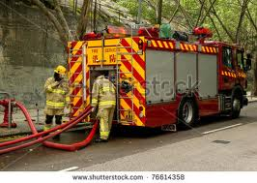
Вызванные пожарные команды быстро раскатывали шланги, вступая в схватку с пламенем. А огонь бушевал и неистово свирепствовал. Огненные клубы, отрываясь от горящей скирды, раскатывались в стороны, как шаровые молнии. Искры тысячами стрел носились в воздухе, и гул, ужасающий гул огня закладывал уши.

Slide 21
Назар стоял в одной из цепочек людей, передавая ведра с водой. Они обливали стену конюшни, близкую к горящей скирде. В соседней цепочке мальчик увидел Фрола Тихоновича. Старик передавал ведра, а его губы что-то шептали и шептали.

Slide 22
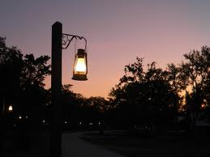
Наконец, огонь был потушен, и ночь снова опустила на землю свое темное покрывало, угашая всякую искорку света.
Назар с родителями возвращался домой. Впереди он увидел знакомую фигуру старика. Было заметно, что Фрол Тихонович устал. Мальчик спросил у папы:

Slide 23
— Можно я дедушку домой провожу?
— Можно, сынок, проводи, это дело хорошее, – отпустил его отец.
Назар быстро догнал Фрола Тихоновича и пошел рядом.
— Ну что, дедушка, устали?
— Устал, внучек, присесть бы где-нибудь отдохнуть.
— Да вот, смотрите, бревно. Здесь и отдохнем.

Slide 24
Люди, проходя мимо них, уважительно кивали старику в знак приветствия.
— И вы, Фрол Тихонович, пожар тушили?
— Слава Богу, Горний дал силы для доброго дела, – отвечал им старик.

Slide 25
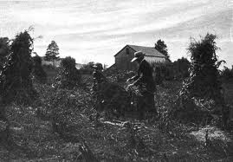
Вскоре старец и мальчик остались одни. Некоторое время они сидели молча.
— Дедушка Фрол, – нарушил тишину Назар,
– а кто этот Горний? Где он живет?

Slide 26
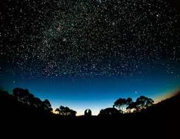
Фрол Тихонович поднял лицо свое вверх. Мальчик, глядя на него тоже посмотрел ввысь. Огромное, бескрайнее небо, как черный бархат с мириадами звезд и затейливых созвездий, склонилось над ними в своей таинственной красоте. Млечный путь тянулся серебристым шлейфом, исчезая в бесконечности. И все это испещренное пространство мерцало и переливалось необыкновенным светом.

Slide 27
Чем дольше мальчик всматривался в это бездонное царство, тем сильнее оно притягивало к себе.
— Красота-то, какая! – восхищенно прошептал Назар. – Почему я раньше этого не замечал? Ой, смотрите, дедушка, метеорит полетел, а вот еще один! Да оно как живое, надо же!
— Нравится? – спросил Фрол Тихонович.
— Еще бы, аж дух захватывает!

Slide 28
— Да-а, Назарушка. Только красота и величие Горнего еще таинственней, чем это небо, и живет Он в непреступном Царстве.
— В непреступном? Где же это царство?
— Очень далеко отсюда, внучек. А еще Горний очень сильный, могущественный и справедливый. Он ненавидит зло. Его гнев на беззаконие подобен огню, который ты сегодня видел во время пожара.

Slide 29
— Вот это да-а! – протянул Назар. – А вы Его когда-нибудь видели?
— Нет, не видел. Но я Его очень люблю и потому всегда о Нем помышляю.
— Как же можно любить и думать о том, кого никогда не видел? – искренне удивился мальчик.

Slide 30
— Зато, Горний всегда меня видит.
— И любит?
— И любит. Только любовь-то у Него особая.
Назар затаил дыхание.
— Какая, дедушка?
Фрол Тихонович немного помолчал.
— Преданная, Назарушка, чистая и святая.

Slide 31
Мальчик широко раскрытыми глазами смотрел на старца.
— Дедушка Фрол, о такой любви я еще никогда не слышал.
— Ну, ладно, – улыбнулся старик, – скоро начнет светать, надо хоть немного отдохнуть. А следующим утром, рано на заре, я покажу тебе нечто подобное этой любви. Только это большая тайна. Никто о ней не должен знать.

Slide 32
— Хорошо, дедушка, я умею хранить тайны, – прошептал Назар.
— Ну, тогда по домам, – скомандовал старик.

Slide 33
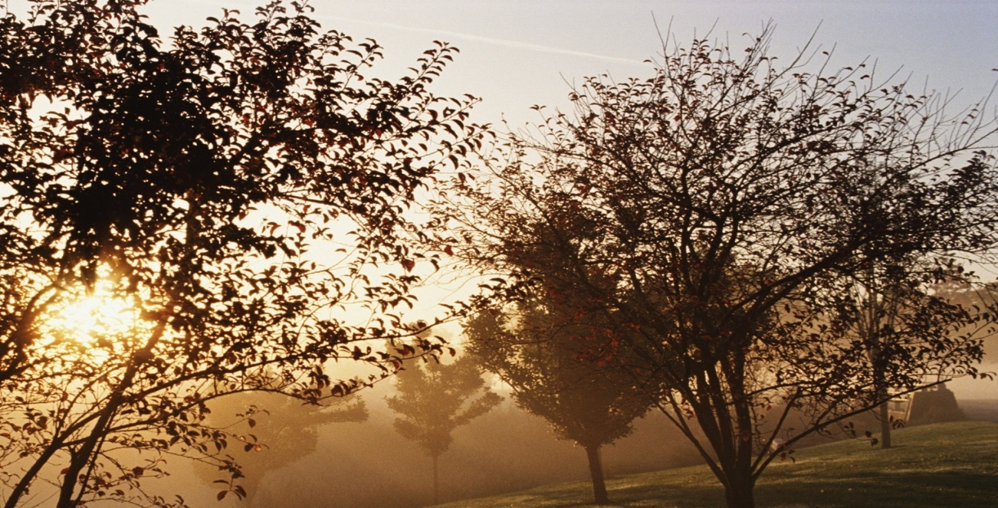
Назар еле дождался следующего утра. Были еще сумерки, когда он тихонько вышел из дому. Фрол Тихонович уже поджидал его, сидя на лавочке.
— Доброе утро, дедушка.
— Доброе, Назарушка. Ну что, идем? Путь наш будет к озеру.

Slide 34
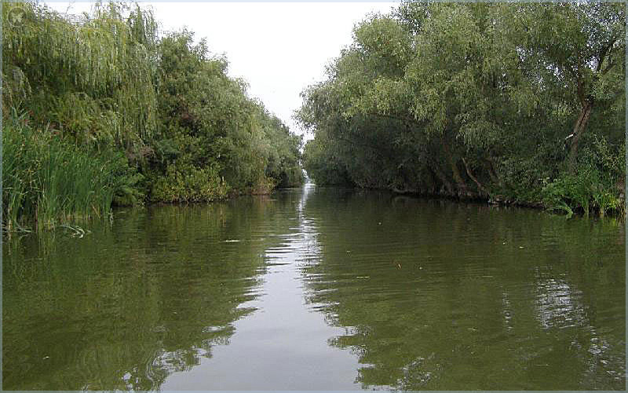
Это небольшое озерцо располагалось за поселком. Вода в нем была прохладная и поэтому редко кто там купался. Но рыбаки любили посидеть с удочками на его берегах, обросших ивами и камышом.

Slide 35
Над озером стояла легкая дымка. Неподвижная поверхность водоема, словно прозрачное стекло, отражало голубеющее небо вперемежку с алыми бликами едва восходящей зари.
Старец и мальчик расположились среди зарослей под низко склоненной ивой.

Slide 36
— Ну вот, Назарушка, – шепотом произнес старик, усаживаясь на пенек, – теперь наше дело молчать и ждать. Ничто не должно выдать нашего присутствия, иначе чуда не увидим.
Назар, оглядываясь по сторонам, понял, что Фрол Тихонович здесь бывал не раз. Уж очень удобное место для наблюдения: все озеро как на ладони. Вокруг было красиво и тихо. Даже тонкие листочки ив не шевелились. Казалось, все замерло в ожидании чуда.

Slide 37
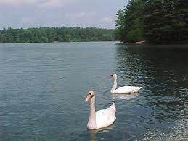
И вдруг послышался тихий, но нарастающий шум. Мальчик взглянул на старца, но старец прижал палец к губам. В тот же миг над ними пронеслась тень, и на озеро опустились две большие белые птицы. Сложив свои сильные крылья, величественно и нежно изогнув шеи, они с кроткой грациозностью медленно и беззвучно скользили по воде, не нарушая ее незыблемую гладь.

Slide 38
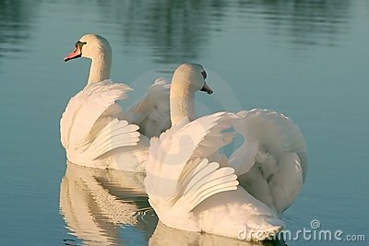
В их союзе чувствовалось нечто удивительное: белоснежность, красота и единение говорили о их большой любви друг ко другу, о верности и преданности. Это были лебеди.

Slide 39
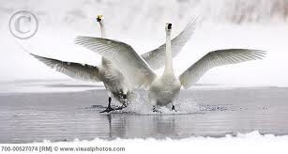
Назар смотрел и смотрел на них, не замечая времени. Каждое утро лебеди опускались на озеро, если только там никого не было.
Но вот птицы взмахнули крыльями и, оторвавшись от воды, улетели так же неожиданно, как и появились.

Slide 40
— Дедушка Фрол, – прошептал мальчик, – ваш Горний просто необыкновенный. И мне бы хотелось помышлять о Нем, только я Его не знаю. Давайте и завтра придем сюда, чтобы посмотреть на Его любовь.

Slide 41
— Завтра? Нет, Назарушка, не смогу. Завтра у меня встреча, которую я ждал всю свою жизнь.
— С кем это, дедушка?
— С Горним.
— С Горним? – у Назара сильно забилось сердце. – Он придет к вам? Когда же?
— Рано, перед рассветом.
— Как же вы узнали об этом?
— Горний открыл мне, и Сам назначил время.

Slide 42
Весь день Назар только и думал о встрече старца с Горним. Ему очень хотелось увидать Его. «Он придет рано, – вспоминал мальчик. – Надо встать еще до зари и тогда я увижу, как Горний будет входить к дедушке, ведь дома напротив. Только бы не проспать».

Slide 43
Когда наступила ночь, Назар, не раздеваясь, лег в постель. Мальчик не включил будильник, чтобы никого не разбудить, И вообще, он решил не спать.

Slide 44
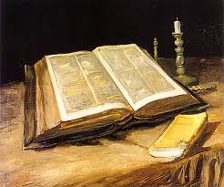
После полуночи Назар вышел на улицу. В доме Фрола Тихоновича горел свет. Через незашторенные окна мальчик видел старца. Он сидел за столом и читал большую книгу. Лицо его сияло. Иногда он улыбался, поглаживая ладонью пожелтевшие страницы.

Slide 45
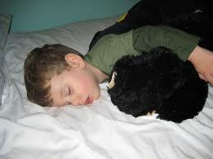
Некоторое время Назар, завидуя старцу, наблюдал за ним. Но потом он вернулся в дом, прилег на кровать и, заложив руки за голову, стал думать о Горнем, вспоминая пожар, ночное сверкающее небо и белых птиц на озере. И так не заметно мальчик уснул.

Slide 46
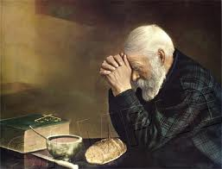
А в это время Фрол Тихонович молился Тому, Которого любил:
— Боже великий, Молю Тебя о Назарушке. Я много рассказал ему о Тебе, о Твоей славе и любви. А теперь прошу Тебя, откройся мальчику Сам.

Slide 47
Назару снилось, что кто-то сильно тряс его плечо. Наконец он открыл глаза и увидел перед собой папу.
— Ну и соня, – улыбался отец, – уже день на дворе, пора вставать, сынок.

Slide 48
Назар вскочил с постели. В окно, весело играя в занавесках, ярко светило солнце. Мальчик срезу все понял: он проспал встречу дедушки с Горним. Со слезами на глазах Назар выбежал из дому.

Slide 49
«Может Горний еще гостит»! – с надеждой думал он, открывая знакомую калитку.
Дверь в дом была не заперта. В передней комнате его встретили две незнакомые женщины и мужчина.
— Скажите, Горний еще не ушел? – переводя дыхание, выкрикнул Назар.

Slide 50
,
Женщины переглянулись. Но, зная о своеобразном общении Фрола Тихоновича с людьми, они, кажется, начали понимать, в чем тут дело.
— Горний? – переспросила одна из них.
— Горний ушел, уже ушел, – ответила другая.
— А дедушка где?

Slide 51
— Горний забрал его с Собой.
— Надолго забрал-то? – подавленно спросил Назар.
— Навсегда, – ответила женщина, с жалостью глядя на него.
Назар опустил голову. Он понял, что дедушка умер. «Неужели Горний приходил ради этого»? – растерянно думал он.

Slide 52
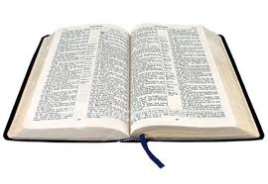
К нему подошел мужчина и обнял его за плечи.
— Не горюй, мальчик, дедушка Фрол завещал тебе вот эту книгу.
Назар сразу узнал её. Да-да, именно эту книгу дедушка читал ночью. Мальчик бережно взял её из рук мужчины и прижал к груди. А мужчина продолжал говорить:
— Из нее ты все узнаешь о Горнем. Идем в сад, у нас есть немного времени, я тебе кое- что расскажу о Нем.

Slide 53
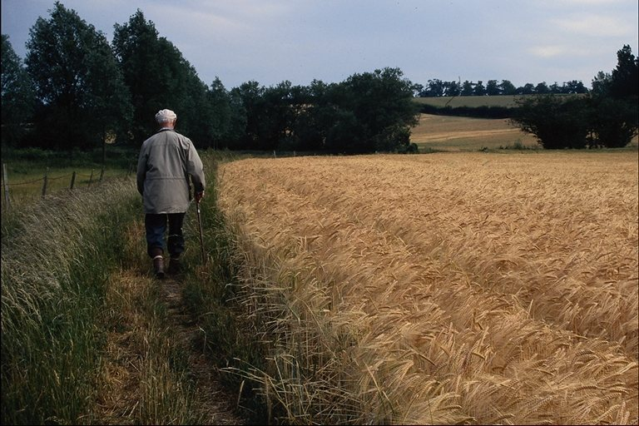
Прошли годы. В поселке Вишневом по искренней вере мальчика Назара образовалась община христиан. Но теперь это был уже не мальчик, а зрелый муж веры. С большой любовью он рассказывал людям о Боге. Самым дорогим наставлением в его беседах было слово: «О горнем помышляйте, а не о земном». По примеру старца Фрола Тихоновича Назар всю свою жизнь посвятил Горнему, и преданно служа Ему, он трепетно ожидал заветной встречи с Ним.

